Slide 1
ΥΠΟΥΡΓΕΙΟ ΠΑΙΔΕΙΑΣ, ΠΟΛΙΤΙΣΜΟΥ, ΑΘΛΗΤΙΣΜΟΥ ΚΑΙ ΝΕΟΛΑΙΑΣ
ΜΟΥΣΕΙΑΚΗ ΑΓΩΓΗ – ΔΗΜΟΤΙΚΗ ΕΚΠΑΙΔΕΥΣΗ
Ενδεικτικό υλικό Παιδαγωγικής Στήριξης Μαθητών/Μαθητριών
ΕΚΠΑΙΔΕΥΤΙΚΟ ΠΡΟΓΡΑΜΜΑ ΜΟΥΣΕΙΑΚΗΣ ΑΓΩΓΗΣ
ΣΤΗΝ ΚΡΑΤΙΚΗ ΠΙΝΑΚΟΘΗΚΗ ΣΥΓΧΡΟΝΗΣ ΚΥΠΡΙΑΚΗΣ ΤΕΧΝΗΣ
«Ο ΠΑΙΔΙΚΟΣ ΚΟΣΜΟΣ ΤΗΣ ΠΙΝΑΚΟΘΗΚΗΣ»
«Γνωρίζουμε έργα τέχνης Κυπρίων καλλιτεχνών της Κρατικής Πινακοθήκης»
Σχεδιασμός: Ομάδα Μουσειακής Αγωγής
Σχολική χρονιά: 2019-2020
Εικαστικές Εργασίες
Τάξεις: Γ΄, Δ΄, Ε΄ τάξη (Βαθμίδα 2)
Μέσα – Υλικά: υλικά που έχουμε σπίτι, όπως χαρτί για σχέδιο, χρωματιστά μολύβια, μαρκαδόρους, παστέλ, πηλό, πλαστελίνη, ζυμαράκι, επενδυμένο σύρμα (σύρμα πίπας), ασημόχαρτο, χάρτινα κουτιά κ.ά.

Slide 2
ΚΑΛΩΣΟΡΙΣΑΤΕ
Στην Κρατική Πινακοθήκη
Σύγχρονης Κυπριακής Τέχνης

Slide 3
Μαζί θα γνωρίσουμε έργα τέχνης Κυπρίων καλλιτεχνών της Κρατικής Πινακοθήκης, μέσα από διάφορα εικαστικά παιχνίδια. Τα ίδια έργα και δραστηριότητες βασίζονται στο Εκπαιδευτικό Πρόγραμμα «Ο παιδικός κόσμος της Πινακοθήκης», και μπορείτε να μάθετε περισσότερα, στην ιστοσελίδα των Εικαστικών Τεχνών, του Υπουργείου Παιδείας, Αθλητισμού και Νεολαίας στον σύνδεσμο: http://eikad.schools.ac.cy/index.php/el/programmata/programma-topos-d-taxi
Οδηγός για τα Παιχνίδια
Σκεφτόμαστε/Προβληματιζόμαστε
Παρατηρούμε
Μαθαίνουμε
Δημιουργούμε
Σχεδιάζουμε/ζωγραφίζουμε
Αναπαριστούμε/
Μιμούμαστε
Είστε έτοιμοι
και έτοιμες;
Καλή Διασκέδαση!

Slide 4
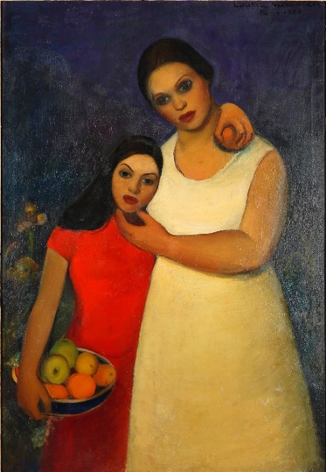
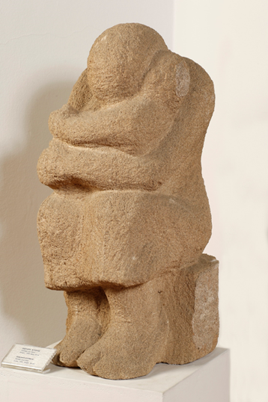
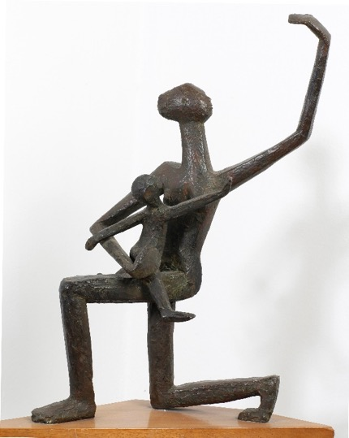
Διαλέγουμε ένα έργο και πατάμε αριστερό κλικ στο έργο

Slide 5
Παρατηρούμε το έργο
Παρατηρούμε προσεκτικά το φόντο (το πίσω μέρος του έργου) και σκεφτόμαστε:
Πού βρίσκονται αυτά τα πρόσωπα;
Σε ποια χρονική στιγμή της ημέρας;
Τι κρατούν;
ΜΑΘΑΙΝΟΥΜΕ ΠΕΡΙΣΣΟΤΕΡΑ
Στα μουσεία και στις πινακοθήκες δίπλα από κάθε έργο υπάρχει μία λεζάντα που μας δίνει πληροφορίες για τον/την καλλιτέχνη, τον τίτλο του έργου, τα υλικά που χρησιμοποιήθηκαν, τη χρονολογία δημιουργίας του έργου και τις διαστάσεις του.
Περισσότερα για την καλλιτέχνη του έργου
Λουκία Νικολαΐδου-Βασιλείου(1909-1994), Οι Αγαθοί Καρποί της Γης,
λάδι σε καμβά,1930-33,188x140 εκ.

Slide 6
Παρατηρούμε το έργο
Τα χρώματα του φόντου είναι:
Δίνουμε ακόμα δύο χαρακτηρισμούς
Τα χρώματα στα φορέματα είναι:
Οι δικοί μας χαρακτηρισμοί:
Σκοτεινά
Σκούρα
Φωτεινά
Ανοιχτόχρωμα

Slide 7
Παρατηρούμε το έργο
Ποια χρώματα βρίσκονται στο φόντο;
Τα χρώματα αυτά, στην τέχνη, ονομάζονται ΨΥΧΡΑ
Με ποια χρώματα είναι ζωγραφισμένες οι κοπέλες;
Τα χρώματα αυτά, στην τέχνη, ονομάζονται ΘΕΡΜΑ
ΠΡΟΒΛΗΜΑΤΙΣΜΟΣ
Γιατί η καλλιτέχνης χρησιμοποίησε αυτά τα χρώματα για τις δύο κοπέλες;Τι θα μπορούσαν να συμβολίζουν αυτά τα χρώματα;
Μ--ε
Μ-β
Π-----ο
Κ-----ο
Κόκκ--ο
Π-------ι
Κ--ε

Slide 8
Παρατηρούμε το έργο
Παρατηρούμε ξανά τις δύο κοπέλες, τη στάση του σώματος και τις εκφράσεις των προσώπων τους.
Ποια μπορεί να είναι η σχέση αυτών των δύο προσώπων; Δικαιολογούμε την απάντησή μας.
Οι δύο κοπέλες μπορεί να είναι …………………. γιατί ………………
Ποια μπορεί να είναι τα συναισθήματα των προσώπων στο έργο; Μπορούμε να διαλέξουμε περισσότερα συναισθήματα από ένα.
ΠΡΟΒΛΗΜΑΤΙΣΜΟΣ
Ο τίτλος του έργου είναι «Οι αγαθοί καρποί της Γης». Για ποιους καρπούς αναφέρεται;
Στοργή
Αγωνία
Μελαγχολία
Συγκίνηση
Λύπη
Θυμός
Φόβος
Ασφάλεια
Χαρά
Αγάπη

Slide 9
Αναπαριστούμε το έργο
Διαλέγουμε ένα πρόσωπο του έργου και προσπαθούμε να το μιμηθούμε με το σώμα και την έκφραση του προσώπου μας.
Μπορούμε να ζητήσουμε από ένα μέλος της οικογένειάς μας να συμμετάσχει και αυτό, στην αναπαράσταση.
Μπορούμε ακόμα να φορέσουμε ρούχα με παρόμοια χρώματα και να κρατήσουμε μία πιατέλα με φρούτα.
Μπορούμε να διαλέξουμε και το φόντο, χρησιμοποιώντας διαφορετικούς χώρους του σπιτιού μας.
Βγάζουμε μία φωτογραφία.
ΠΡΟΒΛΗΜΑΤΙΣΜΟΣ
Υπάρχει ένα τεράστιο «αόρατο τρίγωνο» στο έργο. Το βλέπετε και εσείς;
ΜΑΘΑΙΝΟΥΜΕ ΠΕΡΙΣΣΟΤΕΡΑ
Συγκρίνουμε το έργο αυτό με ένα άλλο έργο της Πινακοθήκης

Slide 10
Δημιουργούμε
Αντιγράφουμε ή τυπώνουμε την εικόνα και ζωγραφίζουμε με όποια χρώματα θέλουμε τα πρόσωπα και το φόντο.
Μπορούμε να προσθέσουμε νέα, δικά μας στοιχεία στο φόντο, ακόμα και τον εαυτό μας.
Μπορούμε ακόμα να διαφοροποιήσουμε τα πρόσωπα και τα αντικείμενα του έργου.
ΠΡΟΒΛΗΜΑΤΙΣΜΟΣ
Τι παρατηρούμε; Tο έργο έχει αλλάξει;
Δημιουργήθηκε ένα νέο έργο. Μπορείτε να αφηγηθείτε τη νέα ιστορία;
Θα χαρούμε πολύ να δούμε τα έργα σας και να μάθουμε για τις ιστορίες τους. Μπορείτε να μας στείλετε φωτογραφίες από τα έργα σας στο ηλεκτρονικό ταχυδρομείο eikastika@schools.ac.cy

Slide 11
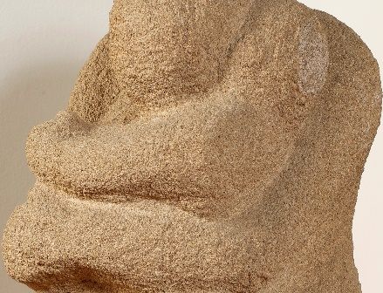
Παρατηρούμε το έργο
Το έργο αυτό είναι τρισδιάστατο, είναι ένα
Είναι κατασκευασμένο από ένα υλικό, με το οποίο είναι χτισμένα κάποια σπίτια και σχολεία, όπως από
Τι αναπαριστά το έργο αυτό;
Πριν απαντήσουμε, παρατηρούμε προσεκτικά
τη φωτογραφία με ένα μέρος του έργου.
Ποιοι ή ποιες θα μπορούσαν να είναι αυτά
τα πρόσωπα;
Γλ---ό
π----α
ΜΑΘΑΙΝΟΥΜΕ ΠΕΡΙΣΣΟΤΕΡΑ
Στα μουσεία και στις πινακοθήκες δίπλα από κάθε έργο υπάρχει μία λεζάντα που μας δίνει πληροφορίες για τον/την καλλιτέχνη, τον τίτλο του έργου, τα υλικά που χρησιμοποιήθηκαν, τη χρονολογία δημιουργίας του έργου και τις διαστάσεις του.
Περισσότερα για τον καλλιτέχνη του έργου
Κύπρος Περδίος(1942), Μητέρα και παιδί,πέτρα,1989,58x25x28 εκ.

Slide 12
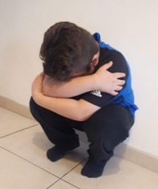
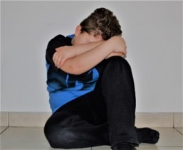
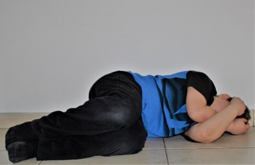
Παρατηρούμε το έργο
Ποιο σχήμα είναι κρυμμένο στο έργο;
Πώς θα το χαρακτηρίζατε;
Είναι ένα «κλειστό» σχήμα, …………………………..
Δίνουμε και άλλους χαρακτηρισμούς:
Δημιουργούμε με το σώμα μας και άλλα τέτοια σχήματα.
Δημιουργούμε με το σώμα μας «κλειστά» σχήματα όταν νιώθουμε:
Μπορούμε να διαλέξουμε όσα συναισθήματα θέλουμε.
Στοργή
θυμό
Ανασφάλεια
Φόβο
Ενθουσιασμό
Αγωνία
Πόνο
Χαρά
Λύπη

Slide 13
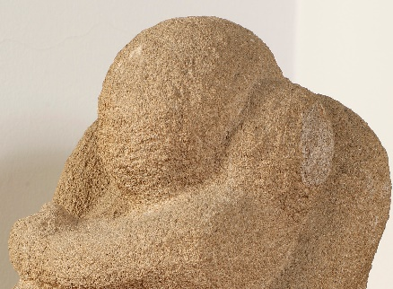
Αναπαριστούμε το έργο
Διαλέγουμε ένα από τα πρόσωπα του έργου και προσπαθούμε να το μιμηθούμε με το σώμα μας.
Πριν το μιμηθούμε, το παρατηρούμε προσεκτικά.
Πώς άραγε νιώθει το πρόσωπο αυτό;
Δείχνουμε με την έκφραση του προσώπου μας το συναίσθημα αυτό.
ΠΡΟΒΛΗΜΑΤΙΣΜΟΣ
Το κεφάλι του ενός προσώπου είναι
σκυφτό. Γιατί νομίζετε;Τι προσπαθεί
να κάνει;
MΑΘΑΙΝΟΥΜΕ ΠΕΡΙΣΣΟΤΕΡΑ
Συγκρίνουμε το έργο αυτό με ένα άλλο έργο της Πινακοθήκης

Slide 14
Δημιουργούμε
Παρατηρούμε ξανά το έργο.
Μπορούμε να διηγηθούμε μία ιστορία με τα πρόσωπα αυτά;
Ας φανταστούμε:
Πού θα μπορούσαν να βρίσκονται τα πρόσωπα του έργου;
Τι συμβαίνει γύρω τους;
Σε ποια χρονική στιγμή;
Υπάρχουν και άλλα πρόσωπα; Αν ναι, ποια;
Ζωγραφίζουμε τα πρόσωπα του έργου σε ένα κομμάτι χαρτί και προσθέτουμε στο φόντο νέα δικά μας στοιχεία, αντικείμενα, πρόσωπα ακόμα και τον εαυτό μας.
ΠΡΟΒΛΗΜΑΤΙΣΜΟΣ
Τι παρατηρούμε; Tο έργο έχει αλλάξει;
Δημιουργήθηκε ένα νέο έργο, μια νέα εικαστική ιστορία.
Θα χαρούμε πολύ να δούμε τα έργα σας και να μάθουμε για τις ιστορίες τους. Μπορείτε να μας στείλετε φωτογραφίες από τα έργα σας στο ηλεκτρονικό ταχυδρομείο eikastika@schools.ac.cy

Slide 15
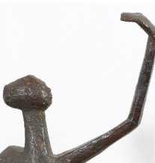
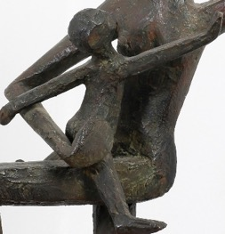
Παρατηρούμε το έργο
γλ---ό
Το έργο αυτό είναι τρισδιάστατο, είναι ένα
Τι αναπαριστά το έργο αυτό;
Πριν απαντήσουμε, παρατηρούμε προσεκτικά
τις φωτογραφίες με λεπτομέρειες από το έργο.
Ποιοι ή ποιες θα μπορούσαν να είναι αυτά τα πρόσωπα;
ΜΑΘΑΙΝΟΥΜΕ ΠΕΡΙΣΣΟΤΕΡΑ
Στα μουσεία και στις πινακοθήκες δίπλα από κάθε έργο υπάρχει μία λεζάντα που μας δίνει πληροφορίες για τον/την καλλιτέχνη, τον τίτλο του έργου, τα υλικά που χρησιμοποιήθηκαν, τη χρονολογία δημιουργίας του έργου και τις διαστάσεις του.
Περισσότερα για την καλλιτέχνη του έργου
Παυλίνα Παυλίδου(1922-1993),Μητέρα και παιδί,ορείχαλκος,1967,45x57x20 εκ.

Slide 16
Παρατηρούμε το έργο
Παρατηρούμε ξανά τα δύο πρόσωπα του έργου.
Τα σώματά τους μας αποκαλύπτουν ότι βρίσκονται σε κίνηση.
Τα πρόσωπα του έργου μπορεί να :
Μπορούμε να διαλέξουμε περισσότερα από ένα ρήματα.
Αν μπορούσαμε να βάζαμε χαρακτηριστικά στα πρόσωπα του έργου. Ποια νομίζετε θα ήταν η έκφρασή τους ;
Ποια νομίζετε είναι τα συναισθήματα των προσώπων του έργου;
Το παιδί ίσως νιώθει…………………………γιατί……………………………………..
Το άλλο πρόσωπο μπορεί να νιώθει……………………..γιατί…………………..
παίζουν
χορεύουν
γυμνάζονται
ξεκουράζονται
φωτογραφίζονται
τραγουδούν
ΜΑΘΑΙΝΟΥΜΕ ΠΕΡΙΣΣΟΤΕΡΑ
Συγκρίνουμε το έργο αυτό με ένα άλλο έργο της Πινακοθήκης

Slide 17
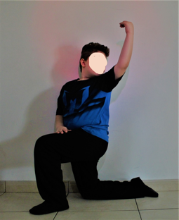
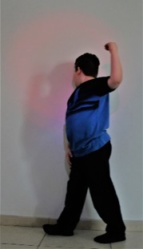
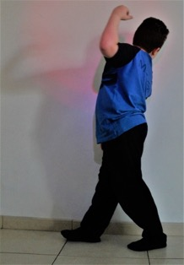
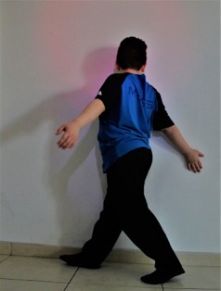
Αναπαριστούμε το έργο
Διαλέγουμε ένα από τα πρόσωπα του έργου και προσπαθούμε να το μιμηθούμε με το σώμα μας.
Πριν το μιμηθούμε, το παρατηρούμε προσεκτικά.
ΠΡΟΒΛΗΜΑΤΙΣΜΟΣ
Πώς θα ήταν άραγε, αν το γλυπτό αυτό μπορούσε να κινηθεί;
Παίρνουμε μια στάση με το σώμα μας, η οποία να ακολουθεί τη στάση των προσώπων του γλυπτού και μετά συνεχίζουμε, με άλλες στάσεις. Μπορούμε να κινούμαστε μπροστά από μια φωτεινή πηγή, έτσι ώστε η σκιά μας να προβάλλεται στον άδειο τοίχο. Με αυτό τον τρόπο είναι σαν να βλέπουμε την κίνηση που θα μπορούσε να έχει το γλυπτό σε στιγμιότυπα.

Slide 18
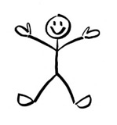
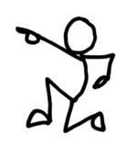
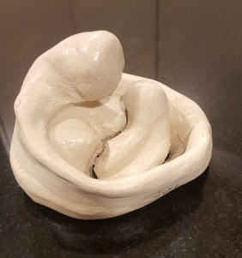
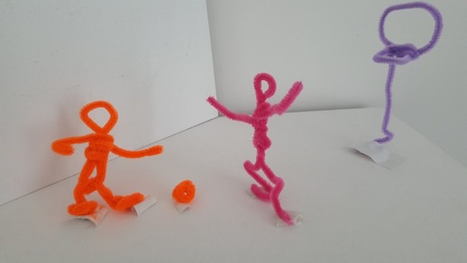
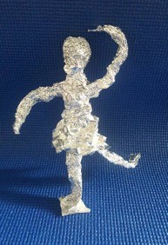
Δημιουργούμε
Παρατηρούμε ξανά το έργο.
Τα δύο πρόσωπα μας θυμίζουν μικρές ανθρώπινες φιγούρες σε κίνηση.
Ζωγραφίζουμε τις δικές μας φιγούρες.
Αν θέλουμε μπορούμε να μετατρέψουμε τις φιγούρες μας σε τρισδιάστατο έργο.
Χρησιμοποιούμε υλικά που έχουμε σπίτι, όπως πηλό, πλαστελίνη, ζυμαράκι, επενδυμένο σύρμα (σύρμα πίπας), ασημόχαρτο, χάρτινα κουτιά κ.ά.
Θα χαρούμε πολύ να δούμε τα έργα σας. Μπορείτε να μας στείλετε φωτογραφίες από τα έργα σας στο ηλεκτρονικό ταχυδρομείο eikastika@schools.ac.cy
Σας έχουμε μία έκπληξη!

Slide 19
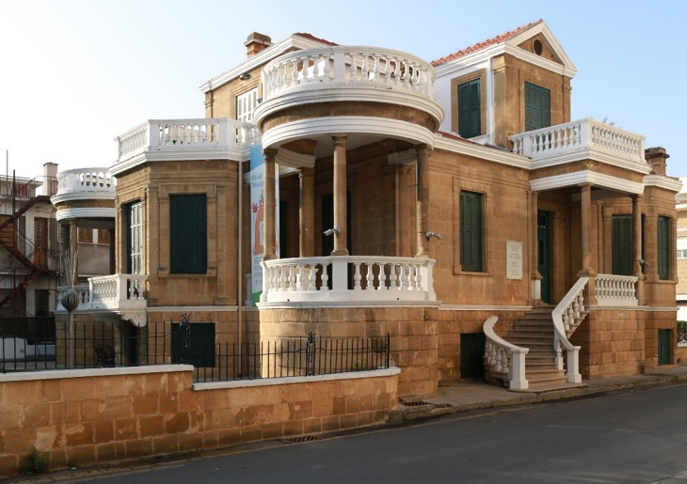
ΜΑΘΑΙΝΟΥΜΕ
Το ταξίδι μας στην Κρατική Πινακοθήκη προς το παρόν εδώ τελειώνει. Φεύγουμε όμως με νέες αποσκευές:
Γνωρίσαμε έργα τέχνης που βρίσκονται στην Κρατική Πινακοθήκη Σύγχρονης Κυπριακής Τέχνης στη Λευκωσία καθώς και Κύπριους καλλιτέχνες, δημιουργούς των έργων.
Παρατηρήσαμε στα έργα τέχνης τα χρώματα, τα σχήματα καθώς τα συναισθήματα, τη στάση και την κίνηση των προσώπων.
Εντοπίσαμε ομοιότητες και διαφορές ανάμεσα στα έργα.
Μιμηθήκαμε με το σώμα μας και την έκφρασή του προσώπου μας τα πρόσωπα των έργων.
Μετασχηματίσαμε τα έργα τέχνης, διαφοροποιώντας στοιχεία και προσθέτοντας νέα.
Δημιουργήσαμε έργα δύο και τριών διαστάσεων με ποικίλα υλικά.
Διατυπώσαμε αφηγήσεις, μέσα από την παρατήρηση των έργων της Πινακοθήκης και των δικών μας έργων που φτιάξαμε.
Με όλες αυτές τις γνώσεις, τις δεξιότητες, τις εμπειρίες, τα συναισθήματα ως αποσκευές μας, είμαστε έτοιμοι και έτοιμες για νέα ταξίδια με έργα τέχνης;
Πηγές
Από το Διαδίκτυο:
http://archeia.moec.gov.cy/sd/348/paidikos_kosmos_tis_pinakothikis.pdf
http://archeia.moec.gov.cy/sd/377/viografika_kallitechnon.pdf
https://lemesosblog.com/stiles/apo-to-parelthon/5361-λουκία-νικολαϊδου-–-βασιλείου-(1909-1994)-η-πρώτη-γυναίκα-ζωγράφος-της-κύπρου-ήταν-λεμεσιανή
https://pafospress.com/έκθεση-αφιέρωμα-στους-δημιουργούς-τη/
https://xronografos.com/επιφανείς-στροβολιώτες-οι-ποιητάρηδ/
https://www.philenews.com/downtown/politismos/article/668049
http://parathyro.politis.com.cy/2019/01/christoforos-savva-50-chronia-meta/
https://www.armidabooks.com/book-authors/christophorossavva/
Βιβλίο:
-Υπουργείο Παιδείας και Πολιτισμού (1998). Κρατική Πινακοθήκη Σύγχρονης Κυπριακής Τέχνης. Λευκωσία:Πολιτιστικές Υπηρεσίες Υπουργείου Παιδείας και Πολιτισμού

Slide 20
ΠΑΜΕ ΠΙΝΑΚΟΘΗΚΗ!
Όταν ανοίξουν και πάλι τα μουσεία και οι πινακοθήκες,
όλα αυτά τα έργα που γνωρίσαμε και άλλα τόσα
μπορούμε να τα θαυμάσουμε από κοντά στην
Κρατική Πινακοθήκη Σύγχρονης Κυπριακής Τέχνης,
όπου υπάρχουν Δανειστικά Σακίδια με δραστηριότητες
και παιχνίδια για όλη την οικογένεια.
Ώρες λειτουργίας της Πινακοθήκης:
∆ευτέρα - Παρασκευή: 10:00π.μ. - 16:45μ.μ.
Σάββατο: 10:00π.μ. - 12:45μ.μ.
Τηλ.: +357 22 458 228
∆ιεύθυνση: Στασίνου και Κρήτης,
Είσοδος: Ελεύθερη
ΜΑΘΑΙΝΟΥΜΕ ΠΕΡΙΣΣΟΤΕΡΑ
Επιστροφή στην προηγούμενη σελίδα

Slide 21
Συγκρίνουμε τα δύο έργα
Παρατηρούμε προσεκτικά και βρίσκουμε ομοιότητες
Τα δύο έργα έχουν ως κύρια πρόσωπα …………………………….
……………………………………………
…………………………………………...
Ποιες είναι οι διαφορές τους ;
Τα πρόσωπα όμως έχουν διαφορετικά ………………..…..
…………………………………………..
…………………………………………..
Οι λεζάντες με τις πληροφορίες των έργων θα σας βοηθήσουν.
Περισσότερα για την καλλιτέχνη των έργων
Λουκία Νικολαΐδου-Βασιλείου(1909-1994) Οι Αγαθοί Καρποί της Γης
λάδι σε καμβά,1930-33,188x140 εκ.
Λουκία Νικολαΐδου-Βασιλείου(1909-1994)
«Ένωση» ένα όνειρο για την Κύπρο
λάδι σε καμβά,1954-56,137x111 εκ.
Επιστροφή στην
προηγούμενη σελίδα

Slide 22
Συγκρίνουμε τα δύο έργα
Παρατηρούμε προσεκτικά και βρίσκουμε ομοιότητες
Τα δύο έργα είναι γλ- - -ά και έχουν ως κύρια πρόσωπα …………..……
Ποιες είναι οι διαφορές τους ;
Τα πρόσωπα των έργων είναι φτιαγμένα:
από διαφορετικούς …………………….. ,
με διαφορετικό ………………….
Οι λεζάντες με τις πληροφορίες των έργων θα σας βοηθήσουν.
Περισσότερα για τους καλλιτέχνες των
των έργων
Κύπρος Περδίος(1942), Μητέρα και παιδί,πέτρα,1989,58x25x28 εκ.
Νίκος Δυμιώτης(1930-1990), Μάνα και παιδί,ξύλο,1970,50x20x20 εκ.
Επιστροφή στην προηγούμενη σελίδα

Slide 23
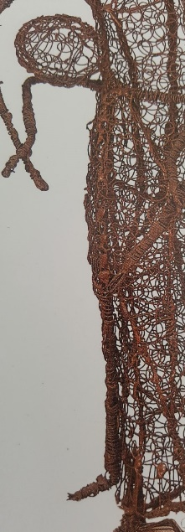
Συγκρίνουμε τα δύο έργα
Παρατηρούμε προσεκτικά και βρίσκουμε ομοιότητες
Τα δύο έργα είναι γλ- - -ά.
Έχουν ως κύρια πρόσωπα………….…
Ποιες είναι οι διαφορές τους ;
Τα πρόσωπα των έργων είναι φτιαγμένα από διαφορετικούς …………………. με διαφορετικό …………..
Η στάση του σώματός τους και η
κίνησή τους είναι …………..…..
Οι λεζάντες με τις πληροφορίες των έργων
θα σας βοηθήσουν.
Περισσότερα για τους καλλιτέχνες των έργων
Λεπτομέρεια από το έργο
Παυλίνα Παυλίδου(1922-1993)
Μητέρα και παιδί
ορείχαλκος,1967,45x57x20 εκ.
Χριστόφορος Σάββα(1922-1993)
Μητρότητα
σύρμα,1965,42x15,5x16 εκ.
Επιστροφή στην προηγούμενη
σελίδα

Slide 24
ΜΑΘΑΙΝΟΥΜΕ ΠΕΡΙΣΣΟΤΕΡΑ
ΓΙΑ ΚΥΠΡΙΟΥΣ ΚΑΛΛΙΤΕΧΝΕΣ
Λουκία Νικολαΐδου-Βασιλείου
Η Λουκία Νικολαΐδου-Βασιλείου γεννήθηκε στη Λεμεσό το 1909. Ήταν η πρώτη Κύπρια, η οποία σπούδασε Καλές Τέχνες. Για τα δεδομένα της εποχής της, η απόφασή της να σπουδάσει στο Παρίσι θεωρήθηκε επαναστατική, αφού η θέση της γυναίκας ήταν στο σπίτι και στην οικογένεια.
Οι σπουδές της στη Σχολή Καλών Τεχνών του Παρισιού, καθώς και η μαθητεία της στο εργαστήρι του Lucien Simon της επέτρεψαν να έρθει σε επαφή με όλα τα σημαντικά καλλιτεχνικά ρεύματα της εποχής της και να επηρεάσει τη σκέψη και τεχνοτροπία της. Με την επιστροφή της στην Κύπρο, οργανώνει την πρώτη ατομική της έκθεση, το 1934, χωρίς θετική ανταπόκριση από το κυπριακό κοινό, που δεν ήταν ακόμη έτοιμο να δεχτεί μία διαφορετική, πιο σύγχρονη απόδοση της πραγματικότητας. Το 1937 αποφάσισε να εγκατασταθεί στο Λονδίνο, όπου συνέχισε την καλλιτεχνική της δημιουργία. Πέθανε στην Αγγλία το 1994.
Χαρακτηριστικά των έργων της. Στα έργα της επικρατεί η γυναικεία φιγούρα ως σύμβολο μητέρας, δημιουργού, αγωνίστριας. Τα πρόσωπα των γυναικών παρουσιάζονται με μεγάλα εκφραστικά μάτια, έντονα χείλη και καμπυλωτά φρύδια. Οι συνθέσεις της είναι ρεαλιστικές, με έμφαση στα συναισθήματα των προσώπων. Η χρήση μονοχρωμίας και η τοποθέτηση του θέματος σε απροσδιόριστο φόντο συμβάλει στο συμβολισμό του έργου. Χρησιμοποιεί μεγάλες χρωματικές επιφάνειες, έντονα περιγράμματα και ξεκάθαρα χρώματα.
Επιστροφή στην
προηγούμενη σελίδα

Slide 25
ΜΑΘΑΙΝΟΥΜΕ ΠΕΡΙΣΣΟΤΕΡΑ
ΓΙΑ ΚΥΠΡΙΟΥΣ ΚΑΛΛΙΤΕΧΝΕΣ
Κύπρος Περδίος
Ο Κύπρος Περδίος γεννήθηκε στη Λεμεσό το 1942. Σπούδασε γλυπτική στην Ανώτατη Σχολή Καλών Τεχνών στο Βερολίνο(1969-1975), όπου δούλεψε και δημιούργησε έργα τα οποία βρίσκονται εκεί. Το 1977 επέστρεψε στην Κύπρο και εργάστηκε ως καθηγητής Τέχνης Μέσης Εκπαίδευσης, στην Πάφο.
Συμμετείχε σε διάφορους καλλιτεχνικούς διαγωνισμούς και σε εκθέσεις τόσο στην Κύπρο όσο και στο εξωτερικό. Έργα του υπάρχουν τόσο σε ατοµικές συλλογές όσο και στη συλλογή της Κρατικής Πινακοθήκης Λευκωσίας καθώς και σε άλλους δημόσιους χώρους, στην Πάφο, στη Γεροσκήπου, στη Λεμεσό, στην Τριμίκλινη, στην Αγία Νάπα, στη Γερμανία και στο πάρκο της Ευρώπης στη Λιθουανία. Ζει και εργάζεται στην Έμπα της Πάφου.
Επιστροφή στην
προηγούμενη σελίδα

Slide 26
ΜΑΘΑΙΝΟΥΜΕ ΠΕΡΙΣΣΟΤΕΡΑ
ΓΙΑ ΚΥΠΡΙΟΥΣ ΚΑΛΛΙΤΕΧΝΕΣ
Νίκος Δυμιώτης
Γεννήθηκε στη Λευκωσία το 1930.Ο πατέρας του πέθανε όταν ήταν παιδί, γεγονός που επηρέασε την μετέπειτα εξέλιξη του ως καλλιτέχνης. Φοίτησε στο Παγκύπριο Γυμνάσιο με δάσκαλο τον Αδαμάντιο Διαμαντή, ο οποίος τον ενθάρρυνε και τον ενέπνευσε να γίνει καλλιτέχνης. Σπούδασε γλυπτική στην Εθνική Σχολή Καλών Τεχνών της Λυών(1948-1953). Επέστρεψε στην Κύπρο το 1953 και από το 1957 εργάστηκε ως καθηγητής τέχνης σε σχολεία της Μέσης Εκπαίδευσης. Το 1968 πήγε με υποτροφία στο Παρίσι, στο Διεθνές Κέντρο Παιδαγωγικών Μελετών και στην Academie de la Grande Chaumiere, για μετεκπαίδευση στη διδασκαλία της τέχνης. Εργάστηκε ως ειδικός σύμβουλος τέχνης στο Υπουργείο Παιδείας. Μαζί με άλλους καλλιτέχνες της εποχής του, ίδρυσαν την Παγκύπρια Ένωση Φιλοτέχνων και μετέπειτα το Επιμελητήριο Καλών Τεχνών Κύπρου(Ε.ΚΑ.ΤΕ.) Πέθανε το 1990. Το έργο του εξέθεσε σε ατομική αναδρομική έκθεση το 1984, στη Λευκωσία. Από το 1953 πήρε μέρος σε πολλές ομαδικές εκθέσεις στην Κύπρο και στο εξωτερικό.
Χαρακτηριστικά του έργου του. Στο έργο του κυριαρχεί η γυναικεία μορφή και το θέμα της μητρότητας, αφού από μικρός βίωνε την αγάπη και την αυτοθυσία της μητέρας του. Στα γλυπτά του αποτυπώνει τη σχέση μητέρας και παιδιού, δίνοντας στις φιγούρες του τη συμβολική μορφή του κύκλου. Τα έργα του χαρακτηρίζονται από γεωμετρικό μινιμαλισμό. Μετά τον πόλεμο του 1974, στα έργα του προστίθενται θεματικές, όπως ο Πενταδάχτυλος και το μοιρολόι.
Επιστροφή στην
προηγούμενη σελίδα

Slide 27
ΜΑΘΑΙΝΟΥΜΕ ΠΕΡΙΣΣΟΤΕΡΑ
ΓΙΑ ΚΥΠΡΙΟΥΣ ΚΑΛΛΙΤΕΧΝΕΣ
Παυλίνα Παυλίδου
Η Παυλίνα Παυλίδου γεννήθηκε το 1924 στη Λεμεσό. Σπούδασε γλυπτική στο Camberwell School of Art στο Λονδίνο και στη συνέχεια συνέχισε τις σπουδές της στη Ρώμη, όπου εργάστηκε για λίγο καιρό. Την περίοδο 1961-1977 έζησε στο Παρίσι. Το 1967 παρουσίασε την πρώτη και μοναδική ατομική της έκθεση στην Κύπρο. Το 1979 μετακόμισε στο Μόντε Κάρλο του Μονακό όπου έζησε μέχρι τον θάνατό της, το 1993.
Κατά τη διάρκεια της ζωής της τιμήθηκε με τρία βραβεία γλυπτικής. Συμμετείχε σε ατομικές και ομαδικές εκθέσεις στη Ρώμη ,στην Αθήνα, στην Λευκωσία, στο Παρίσι, στο Λονδίνο, στο Σικάγο και στην Ανδόρα.
Επιστροφή στην
προηγούμενη σελίδα

Slide 28
ΜΑΘΑΙΝΟΥΜΕ ΠΕΡΙΣΣΟΤΕΡΑ
ΓΙΑ ΚΥΠΡΙΟΥΣ ΚΑΛΛΙΤΕΧΝΕΣ
Χριστόφορος Σάββα
Ο Χριστόφορος Σάββα γεννήθηκε το 1924 στο χωριό Μαραθόβουνος της Μεσαορίας. Από το 1943 μέχρι το 1946 υπηρέτησε στο Κυπριακό Σύνταγμα του Αγγλικού Στρατού. Το 1947 μετανάστευσε στην Αγγλία, όπου σπούδασε ζωγραφική στο St Martin’s School of Art και στο Heatherley’s School of Fine Art.
Επέστρεψε στην Κύπρο το 1954. To 1955 ίδρυσε, μαζί με άλλους καλλιτέχνες, την Παγκύπρια Ένωση Φιλοτέχνων. Από το 1956 μέχρι το 1959 έζησε στο Παρίσι, όπου παρακολούθησε μαθήματα ζωγραφικής στην Ακαδημία του André Lhote. Με την επιστροφή του στην Κύπρο το 1960, ανέπτυξε πλούσια καλλιτεχνική και πολιτιστική δράση. Ίδρυσε την γκαλερί «Απόφαση» όπου διοργανώνονταν εκθέσεις, διαλέξεις, θεατρικές παραστάσεις και κινηματογραφικές προβολές. Επίσης, με το πρωτοποριακό του έργο, ο Σάββα, συνέβαλε στην ανανέωση της κυπριακής τέχνης.
Συμμετείχε σε σημαντικές διοργανώσεις και εκθέσεις στην Κύπρο και στο εξωτερικό. Το καλοκαίρι του 1968 παίρνει μέρος μαζί με άλλους καλλιτέχνες στην 34η Μπιενάλε Βενετίας, με σειρά από ανάγλυφα έργα με καρφίτσες. Ο Σάββα πέθανε το 1968 στο Sheffield της Αγγλίας. Πολλά έργα του βρίσκονται σήμερα σε ιδιωτικές και δημόσιες συλλογές στην Κύπρο και στο εξωτερικό.
Μετά το θάνατό του, οργανώθηκαν 8 εκθέσεις με έργα του. Η πιο πρόσφατη αναδρομική έκθεση το 2019 «Πρόωρα Παρών:Χριστόφορος Σάββα 1924-1968» εγκαινίασε το νέο κτίριο της Κρατικής Πινακοθήκης Σύγχρονης Τέχνης-ΣΠΕΛ στη Λευκωσία. Με την έκθεση αυτή συμμετείχε η Κύπρος στην 58η Μπιενάλε Βενετίας.
Επιστροφή στην προηγούμενη σελίδα
Χαρακτηριστικά των έργων του. Στα πρώτα του έργα είναι έντονος ο επηρεασμός του από τα διάφορα σύγχρονα κινήματα της εποχής του, όπως κυβισμός, φοβισμός και από καλλιτέχνες όπως ο Paul Cézanne και Henri Matisse. Με την επιστροφή του στην Κύπρο, στα έργα του, υπάρχουν εξπρεσιονιστικά στοιχεία, έντονα χρώματα και συμβολισμοί. Πειραματίζεται συνεχώς με νέα υλικά και μέσα, προσδίδοντας στα έργα του αφαιρετικό χαρακτήρα. Η γλυπτική απασχολεί έντονα τον Σάββα. Δημιουργεί είτε ανάλαφρα γλυπτά με σύρμα, καρφίτσες είτε ογκώδη γλυπτά από βαριά υλικά όπως τσιμέντο, γυαλί και ψηφίδες. Μια άλλη σημαντική πτυχή του έργου είναι οι ανάγλυφες παραστάσεις σε τοίχους που χαρακτηρίστηκαν ως οι πρώτες τσιμεντογραφίες. Πρωτοποριακές ήταν και οι υφασματογραφίες του, όρος που προέρχεται από τον ίδιο τον καλλιτέχνη, που συνέδεαν την λαϊκή παραδοσιακή τέχνη με τη σύγχρονη τέχνη.

